Slide 1

Le digital au service des reconversions
DOSSIER DE PRESSE
Janvier 2022
Contact :
Sandrine Beaulieu
06 26 03 07 98
sandrine@acerolaonline.fr https://www.acerolaonline.fr/

Slide 2
Sommaire
Des millions de reconversions à venir
L’innovation Acérola Online
Un financement pour tous
L’historique Acérola Online
L’équipe Acérola Online
Nos engagements
Ils nous font confiance
Contact
Annexes

Slide 3
Des millions de reconversions à venir

Slide 4
Se reconvertir pour retrouver un emploi
En 2021, nombreux sont les salariés dans l’obligation de changer de métier pour retrouver un emploi
8,8 millions de salariés en activité partielle au plus fort de la crise sanitaire
95 300 ruptures de contrats en janvier 2021
Des secteurs très fortement impactés : transport, aéronautique, automobile, tourisme, loisirs, commerce…
Un grand nombre d’entreprises de tous les secteurs touchées par ricochet
Changer de métier mais pour faire quoi ?
Source : DARES

Slide 5
Crise sanitaire, crise des valeurs
Recherche de bien-être, retour à l’essentiel, ce sont quelques uns des sujets qui ont animés les salariés pendant le confinement
47% des actifs préparent ou envisagent une reconversion
1/3 des actifs qui ne sont pas en reconversion envisage de se reconvertir dans l’avenir
86% des candidats à la reconversion poursuivent l’objectif d’être en phase avec leurs valeurs
25% des personnes en reconversion souhaitent exercer un métier plus proche de leurs passions.
Quel métier choisir pour être en accord avec ses valeurs ?
Source : Baromètre de la formation professionnelle Centre Inffo, février 2021

Slide 6
Concilier santé et travail
Quand la santé se dégrade, la reconversion professionnelle permet de prolonger la carrière
655 715 accidents du travail en 2019 (assurance maladie)
50 392 maladies professionnelles reconnues dont 88% de troubles musculo-squelettiques (assurance maladie)
100 000 personnes victimes d’épuisement professionnelle en 2016 (Académie nationale de médecine)
480 000 salariés en souffrance psychologique en 2015 (Institut de veille sanitaire)
Quel métier exercer pour préserver sa santé ?

Slide 7
Être accompagné pour faire les bons choix
Être conseillé pour sa reconversion ou son évolution professionnelle est reconnu comme une nécessité par la plupart des actifs
62% des reconversions sont accompagnées
39% des personnes qui ne sont pas accompagnées ne savent pas vers qui se tourner
57% souhaiteraient être accompagnés en ce qui concerne le choix d’une formation et son financement et aimerait avoir un accompagnement personnalisé
71% des personnes accompagnées sont satisfaites de leur accompagnement
Le bilan de compétences est un accompagnement personnalisé facilitant les reconversions
Source : Baromètre de la formation professionnelle Centre Inffo, février 2021

Slide 8
L’innovation Acérola Online

Slide 9

Une plateforme complète de bilan de compétences à distance
Permettre à nos clients de disposer de tous les outils et de toutes les informations nécessaires au bilan de compétences sur leur compte en ligne :
Parcours de bilan de compétences personnalisé
Tests psychotechniques
Ressources documentaires
Visioconférence
Offres d’emploi
Explications en vidéo

Slide 10

Les nouvelles technologies au service du bilan de compétences
Développée en partenariat avec la startup française NEOBRAIN, la plateforme Acérola Online met le big data et l’intelligence artificielle au service du bilan de compétences.
Mise à disposition de données fiables : fiches métiers, informations sur les entreprises qui recrutent, programmes de formation, en provenance de sites de références.
Suggestion automatique de compétences par matching des postes occupés avec le ROME (Répertoire Opérationnel des Métiers et des Emplois)
Mise en forme automatisée du CV
NEOBRAIN a également développé des plateformes utilisées pour la gestion des carrières et l’outplacement de grands groupes.
Pour une démo, contactez-nous au
06 26 03 07 98/01 43 04 49 00
sandrine@acerolaonline.fr / herve@acerolaonline.fr

Slide 11

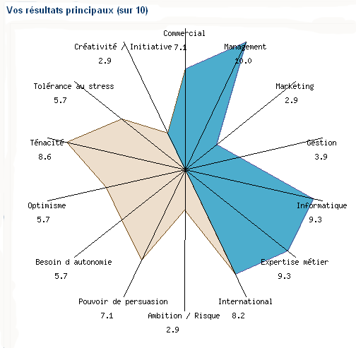
Des tests psychotechniques fiables et prédictifs
Les tests psychotechniques de l’éditeur Central Test sont intégrés à notre solution en ligne.
Ces tests ont fait l’objet d’années de recherche et sont mis à jour régulièrement. Ils répondent à des normes strictes.
Leur qualité apporte à nos clients des informations fiables sur leurs intérêts professionnels, leurs motivations, leur personnalité et leurs compétences professionnelles.
N’hésitez pas à prendre rendez-vous pour tester notre concept.
Contact : 06 26 03 07 98 / 01 43 04 49 00

Slide 12

Une solution qui allie relations humaines et numérique
Le bilan de compétences Acérola Online est avant tout un accompagnement personnalisé par un expert en gestion des carrières.
En effet, la prise de recul qu’implique la relation bénéficiaire / conseiller est essentiel à l’élaboration d’un nouveau projet professionnel.
Le bilan de compétences est donc constitué de 12 à 16h d’échanges en visioconférence.
Plus de détails

Slide 13

Une offre modernisée
Depuis 1991, date de sa création, l’offre de bilan de compétences a peu évoluée. L’innovation c’est aussi d’offrir des formules adaptées aux besoins :
Spécial Evolution professionnelle
  Des tests d’aptitude professionnelle pour identifier son potentiel
Spécial Reconversion professionnelle
  Une étude du marché de l’emploi personnalisée et des contacts réseau
Spécial Recherche d’emploi
  Stratégie et boîte à outils de la recherche d’emploi, entrainement à l’entretien de recrutement
En savoir plus sur les offres

Slide 14
Un financement pour tous

Slide 15


Financer son bilan de compétences
FNE mesure Covid : pour les salariés en activité partielle, prise en charge à 100% sur demande à l’employeur.
Compte Personnel de Formation (CPF) : tous les actifs possèdent un compte CPF alimentés par les cotisations des employeurs.
Plan de développement des compétences : sur présentation d’une demande, d’un devis et d’un programme à l’employeur.
En savoir plus ?
Contactez-nous au 06 26 03 07 98 / 01 43 04 49 00
sandrine @acerolaonline.fr

Slide 16
L’historique
Acérola Online

Slide 17
L’historique
2012
Création du centre de bilan de compétences Acérola Carrière à Neuilly Plaisance (93)
Obtention de l’agrément Fongécif
2013
1ère mission d’outplacement
Obtention de l’agrément des principaux OPCA
2014
Implantation à Val d’Europe (77)
Développement de partenariats avec des organismes de santé au travail
2015
Lancement du conseil en recrutement
2017
Implantation de plusieurs bureaux à Paris
Développement d’un partenariat avec la CRAMIF 77
2019
Création de la plateforme Acérola Online
2020
Acérola Online fête ses 1 an et son 100ème bilan
2021
Nouvelle fonctionnalité : suggestion automatique de compétences
Obtention de la certification qualité Qualiopi

Slide 18
L’équipe
Acérola Online

Slide 19
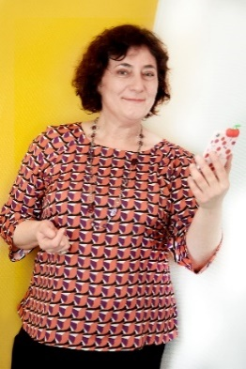
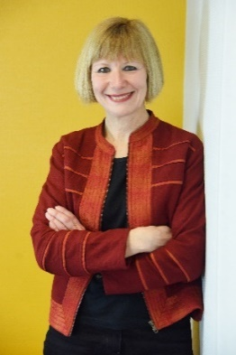


Online
L’équipe
Acérola Online est né de la rencontre d’un DRH et d’une psychologue du travail ayant le souhait de moderniser le bilan de compétences pour offrir un meilleur service client.
Acerola Online c’est aussi 9 consultantes expertes en gestion des carrières :
Coachs ou psychologues
Expérience confirmée du bilan de compétences
Certifiées pour l’interprétation de tests psychotechniques
Connaissance approfondie des métiers, des formations et du marché de l’emploi
Qualités de bienveillance, d’empathie et dynamisme
Faites notre connaissance : 06 26 03 07 98 / 01 43 04 49 00

Slide 20
Nos engagements

Slide 21


Un bilan de compétences de qualité
Acérola Online est certifié Qualiopi pour la qualité de son processus
Les consultants Acérola Online se conforment à un code de déontologie et sont soumis au secret professionnel. La bienveillance et la neutralité sont nos credos.
Notre engagement : élaborer un projet professionnel réaliste.

Slide 22
Ils nous font confiance

Slide 23
Nos clients témoignent
Sylvie :
« Vous avez mis des paillettes dans ma vie. »
Inès :
« C’était une expérience inoubliable qui a abouti à un projet concret. »
William :
« Il m’a permis de savoir comment être en accord avec moi-même. »
Isabelle :
« Un support en ligne jeune mais efficace. »
Johanne :
« J’en suis ressortie au fil des séances, combative. »
Jérôme :
« Une vraie bouffée d’air en ces temps si compliqués. »
Nos clients sont à votre disposition pour témoigner,
contactez-nous au 06 26 03 07 98 / 01 43 04 49 00

Slide 24









Quelques références

Slide 25
Pour plus d’informations : www.acerolaonline.fr
Contactez
Sandrine Beaulieu
au 06 26 03 07 98 ou 01 43 04 49 00
sandrine@acerolaonline.fr

Slide 26
Annexes
Le concept Acérola Online en images

Slide 27
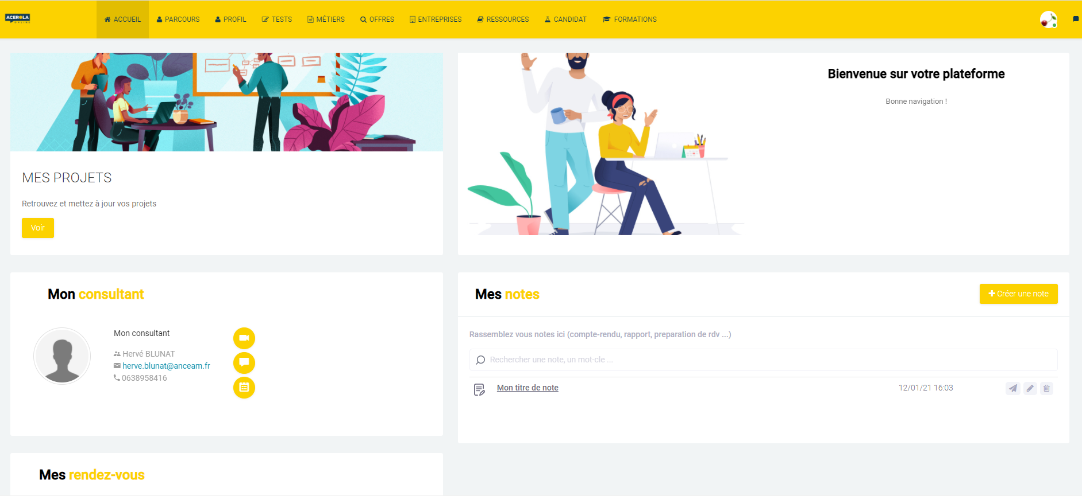
Le tableau de bord
Sur la page d’accueil de leur compte en ligne, nos clients trouvent les informations essentielles :
Projets travaillés pendant le bilan compétences
Coordonnées du consultant
Notes
Activation de la visioconférence
Messagerie

Slide 28
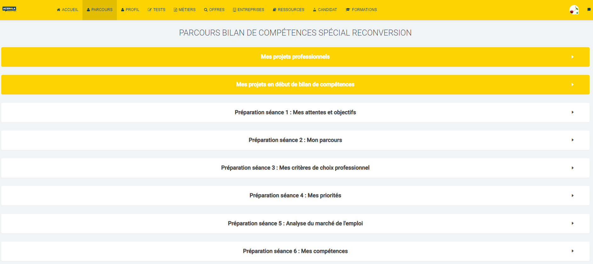
Le parcours de bilan
Il comprend des étapes qui permettent de constituer le nouveau projet professionnel.

Slide 29
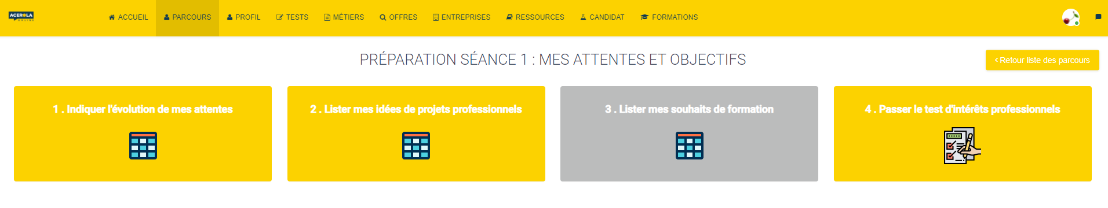
La prépartion des séances
Pour chaque rendez-vous, des documents sont à compléter et des tests à passer.

Slide 30
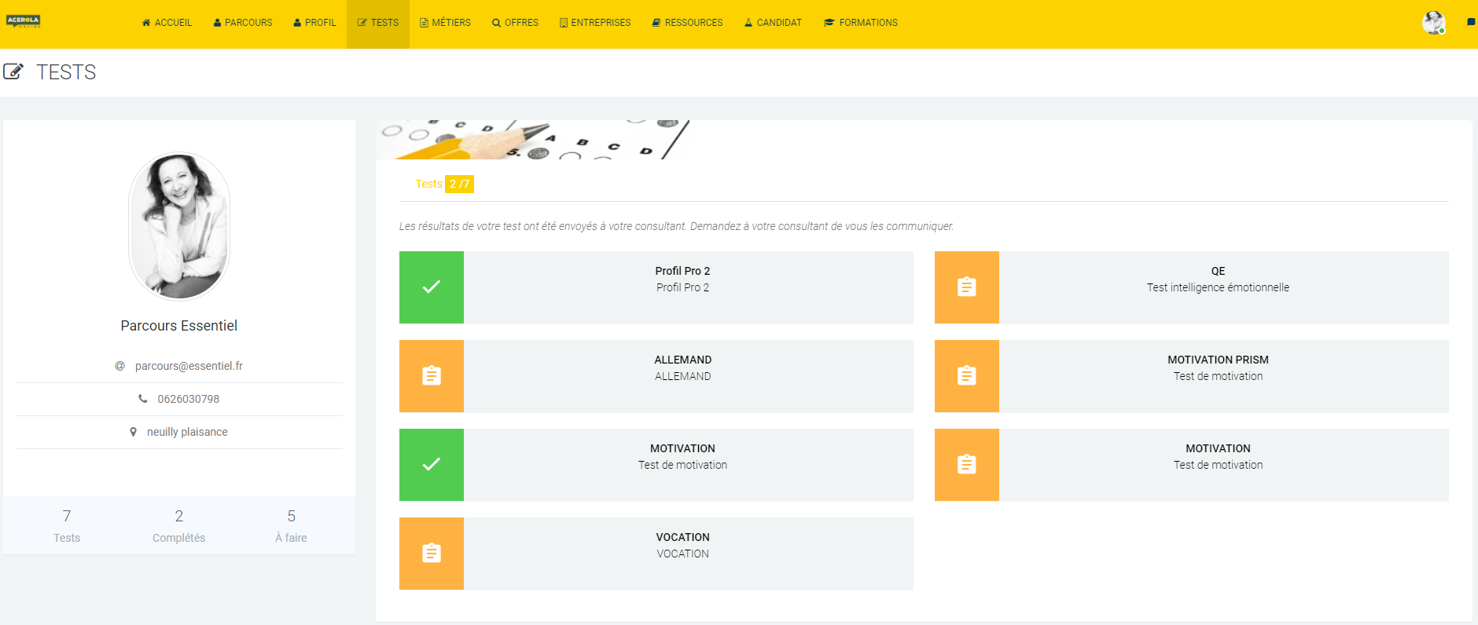
Les tests
Tests psychotechniques et tests d’aptitude permettent de faire le point sur ses intérêts professionnels, ses motivations, sa personnalité et ses compétences.

Slide 31
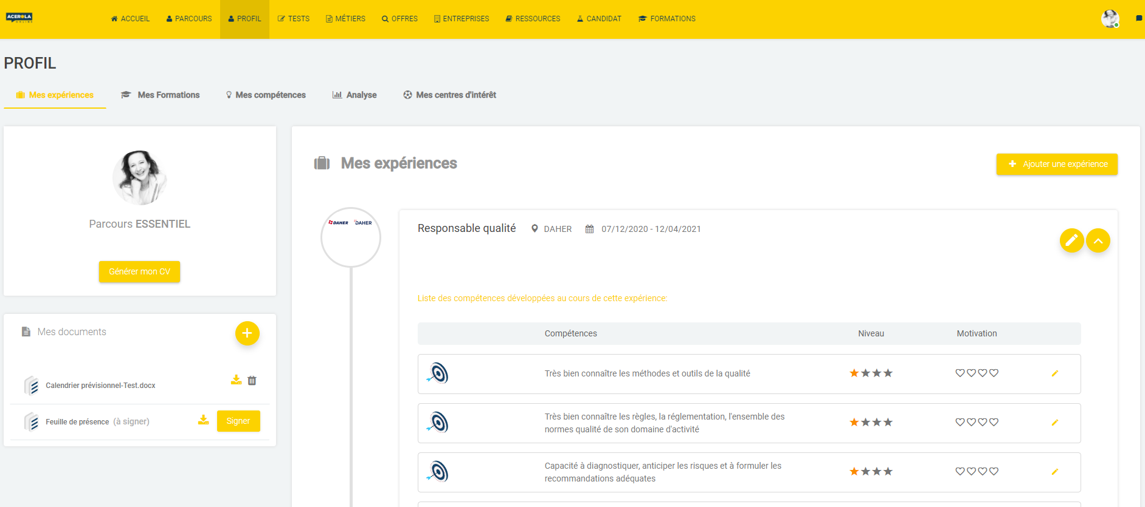
Le profil
A partir des expériences professionnelles complétées, des compétences issues du ROME (Répertoire Opérationnelle des Métiers et des Emplois) sont suggérées. Les clients ont la possibilité d’en supprimer ou d’en ajouter.

Slide 32
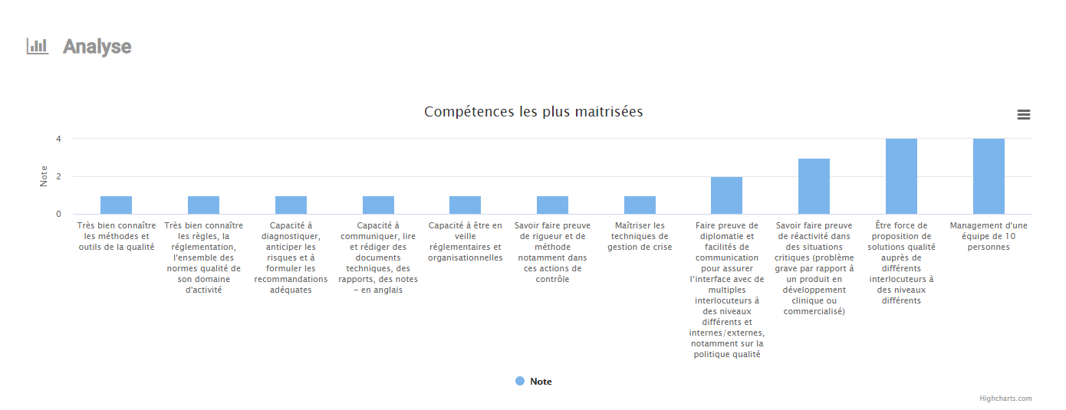
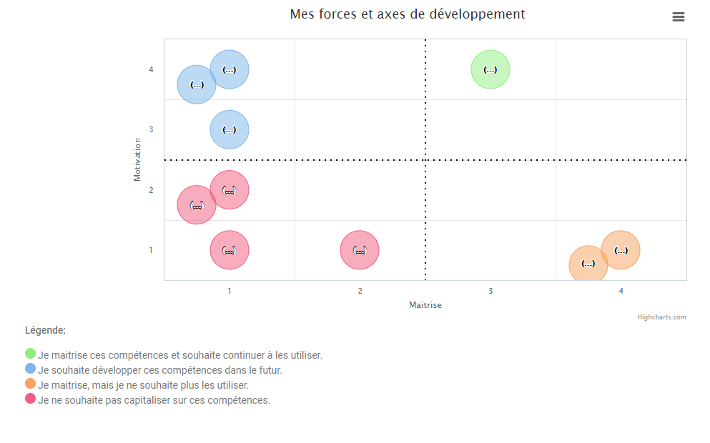
L’analyse des compétences
Des graphiques permettent de visualiser les compétences maîtrisées, les compétences préférées et les axes de progrès.

Slide 33
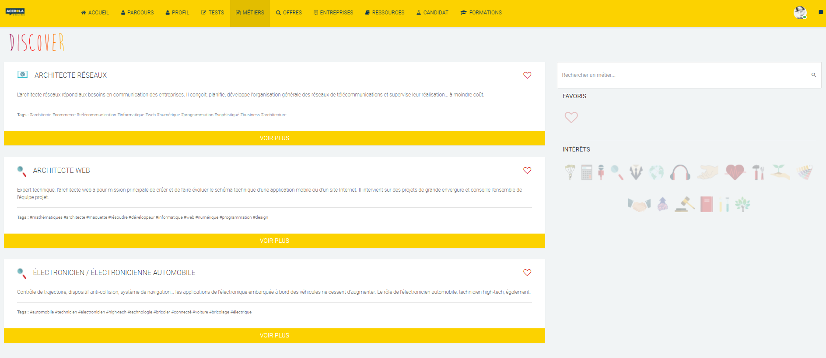
Les fiches métiers
La recherche de métiers par intitulé ou par intérêt permet de découvrir de nouvelles idées.

Slide 34
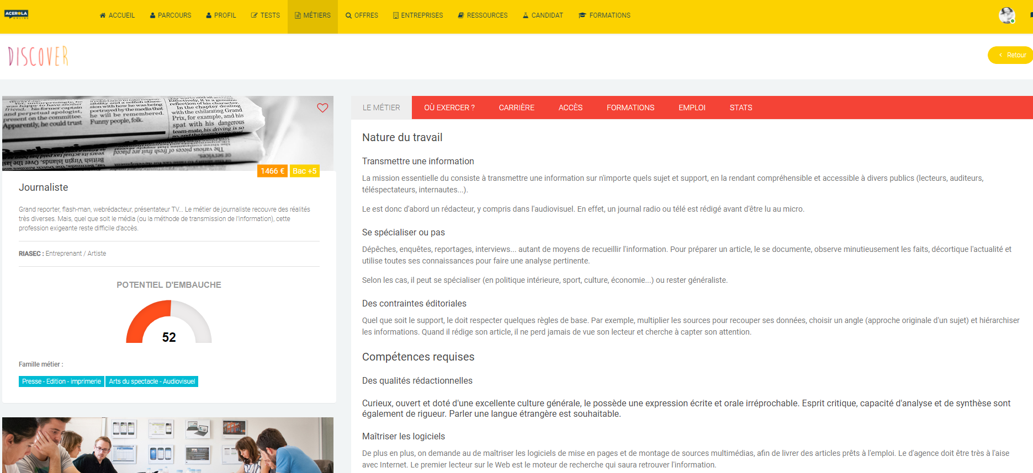
Les informations métiers
En provenance de sites de références, les informations sur les métiers sont essentielles pour une prise de décision de reconversion.

Slide 35
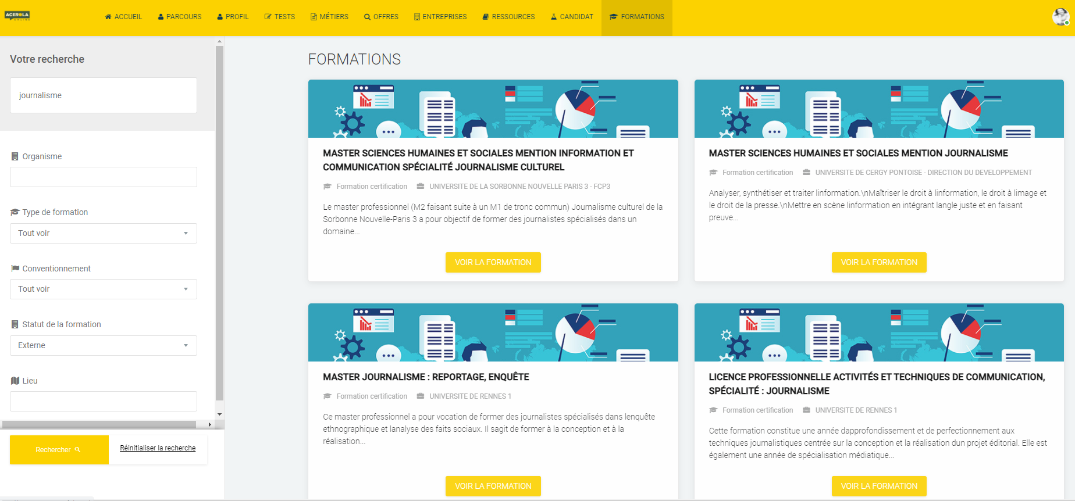
Les programmes de formation
Rechercher une formation partout en France dans les catalogues de références.

Slide 36
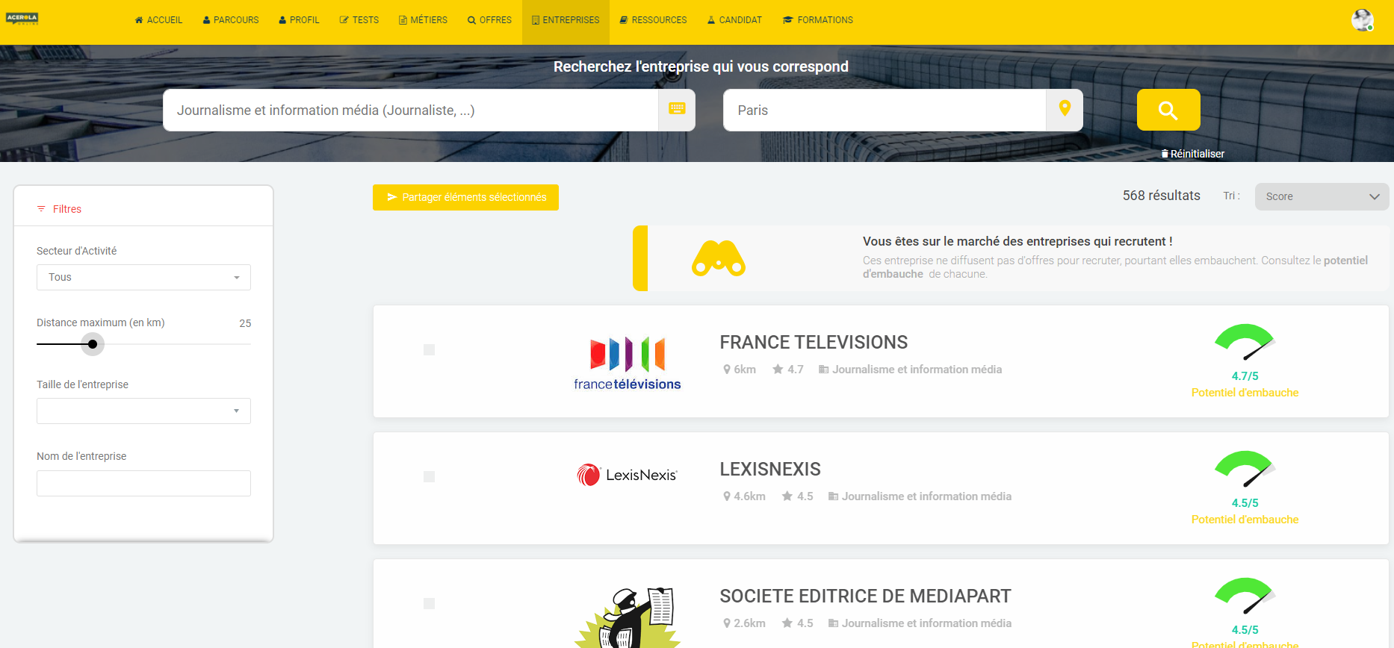
Les entreprises qui recrutent
Connaître les entreprises qui recrutent dans le métier visé en quelques clics.

Slide 37
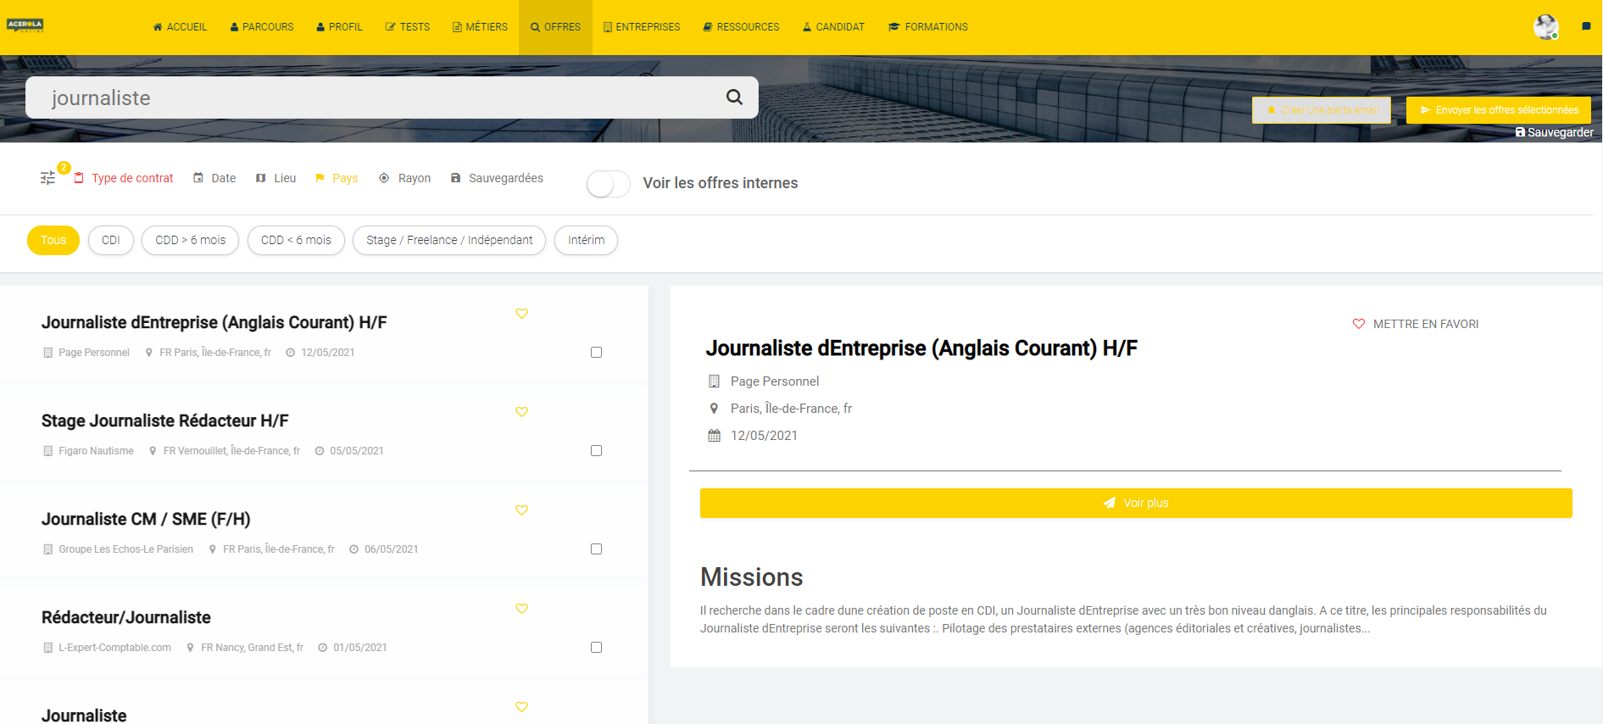
Les offres d’emploi
Trouver des offres d’emploi sur son compte en ligne grâce à l’outil “Google for job”.

Slide 38
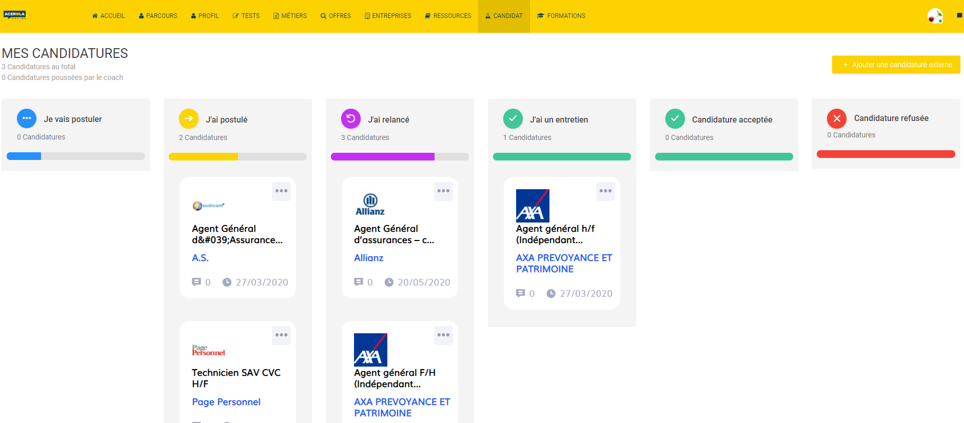
Tableau de bord candidatures
Postuler et suivre ses candidatures pendant ou après la fin du bilan de compétences.

